Slide 1
Probabilidade e Estatística Sistemas de Informação Aula 5 Introdução ao software R
ADRIANO FERRETI BORGATTO

Slide 2
Introdução ao software R
OBJETIVOS
Entender a linguagem de programação do R;
Visão geral da estrutura do RStudio;
Funções básicas do R.

Slide 3
Introdução ao software R
Sobre o “R” e “RStudio”
R é um ambiente de software livre para análise gráfica e estatística. É de código aberto e, portanto, disponível gratuitamente.
O RStudio pode ser instalado no Windows, Mac e Linux.

Slide 4
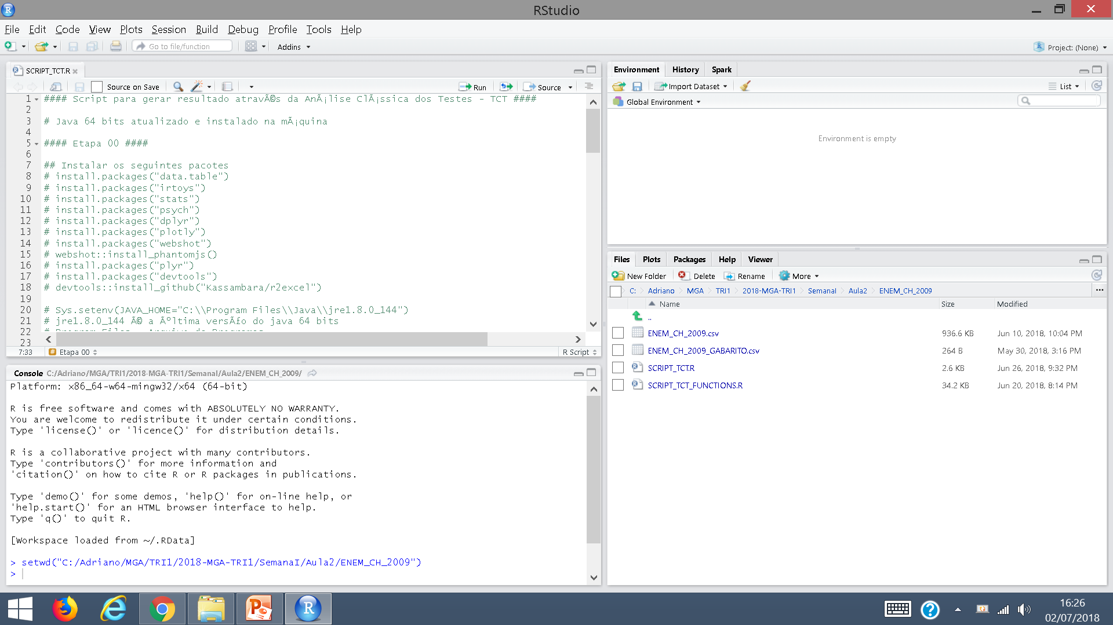
RStudio
Janela com a Sintaxe
Janela que ficarão os arquivos
Gerados na sintaxe
Janela com os
pacotes, gráficos, ajuda,
Arquivos da pasta,...
Janela com os
Resultados da Sintaxe
(Console)

Slide 5
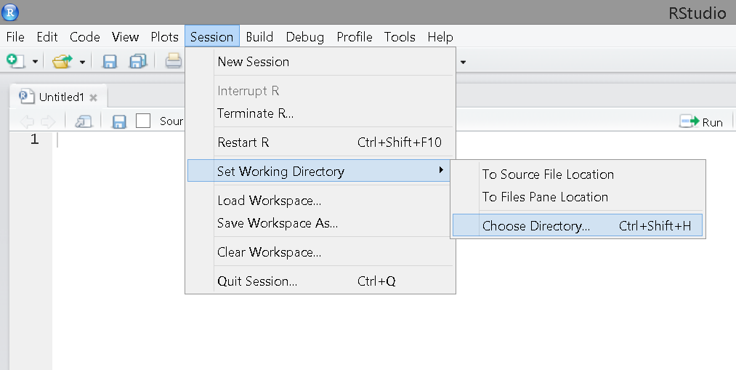
Pasta de Trabalho do RStudio
Clique aqui e selecione a pasta que estão localizados os arquivos

Slide 6
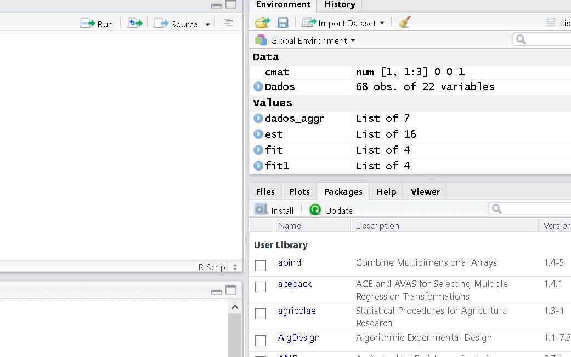
Instalação de Pacotes
Clique em “Packages” e depois em “Install” e digite o nome do pacote

Slide 7
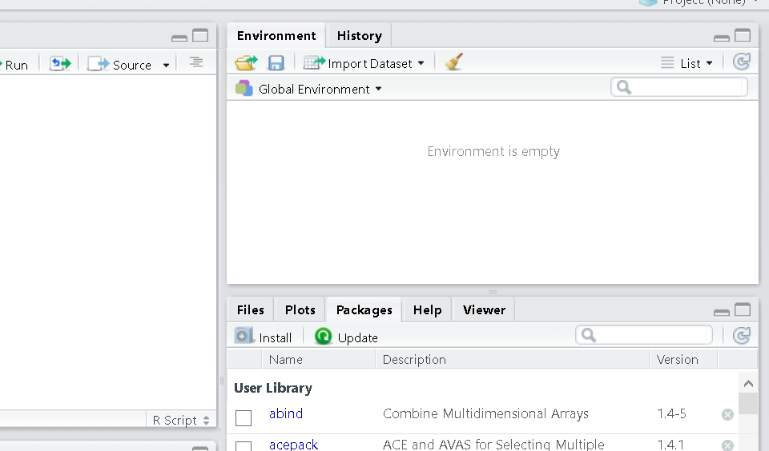
Limpar Arquivos
Clique na “vassourinha”

Slide 8
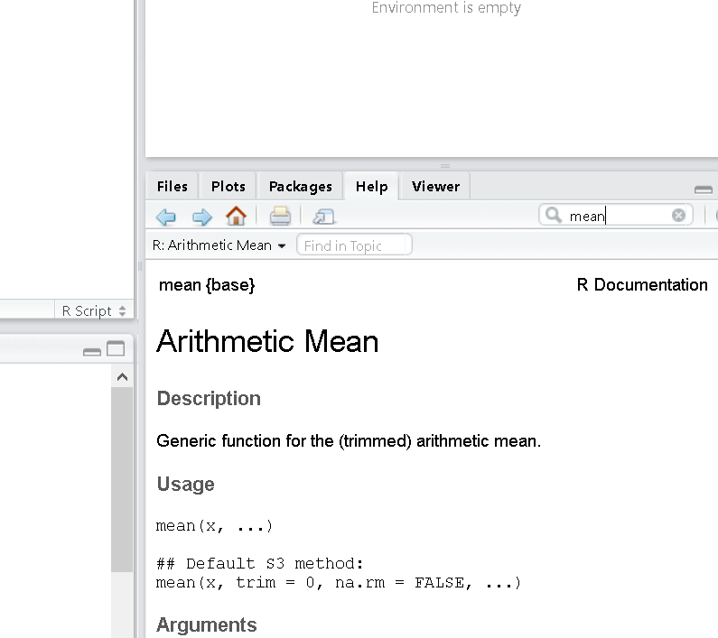
Ajuda das Funções
Clique em “Help” e depois digite a função na lupinha. Por exemplo, “mean”

Slide 9
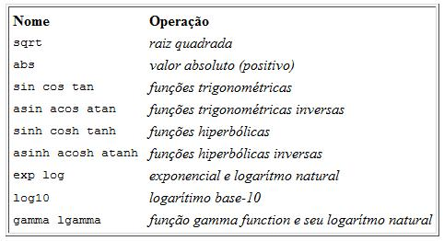
R como calculadora
1+2+3
2+3*4
3/2+1
3**3
sqrt(2)
abs(-2*2)

Slide 10
Operadores Lógicos
1 == 2
1 != 2
1 <= 2
1 < 2
1 > 2
1 >= 2

Slide 11
Variáveis (Objetos)
x <- 2*3
x
x = 2*3
y <- sqrt(5)
z <- y+x
z
xsq = x**2 + y**2
xsq

Slide 12
Estrutura de Dados
Vetores: Podemos definir os vetores como uma sequência de valores alfanuméricos.
idade <- c(25, 32, 27, 33, 42, 21, 35, 45, 33, 25)
Fatores: Podemos definir os fatores como uma sequência de valores, definido por níveis.
sexo <- c("Masc", "Fem", "Fem", "Fem", "Masc", "Fem", "Masc", "Masc", "Fem", "Fem")

Slide 13
Estrutura de Dados
Dataframe: A forma como os dados estão estruturados pode ser determinante para se conseguir realizar determinada análise. O objeto do tipo dataframe pode ser a melhor forma de armazenar os dados, pois ele pode conter vetores alfanuméricos e fatores.
df <- data.frame(idade, sexo)

Slide 14
Estrutura de Dados
Listas: Objetos da classe lista são muito úteis, pois são estruturas capazes de conter objetos de diversos tipos de classes.

Slide 15
Leitura de uma base de dados
Base de dados no formato “csv”
Instalar o pacote “data.table”
Carregar o pacote
Leitura da base

